Slide 1
扇形统计图
WWW.PPT818.COM

Slide 2
教学目标
1、结合具体事例，经历读扇形统计图，交流、讨论、认识扇形统计图特征的过程。
2、了解扇形统计图表示数据的特征，能根据统计图中的信息回答有关问题，能提出问题并解答。
3、主动参与数学活动，感受扇形统计图表示数据的直观性，激发学习新知识的兴趣。

Slide 3
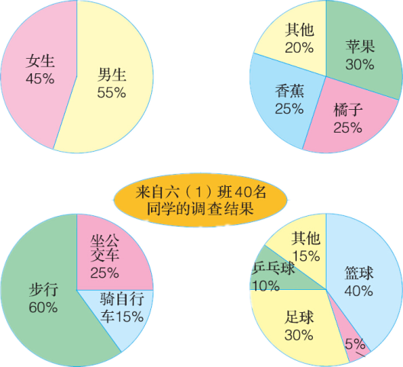
读一读。
图（1）男女生任何数统计图
图（2）喜欢吃不同水果的人数统计图
说一说，你从图中发现了哪些信息？
羽毛球
图（3）上学方式统计图
图（4）喜欢吃不同球类项目的人数统计图

Slide 4
读一读。
图（1）男女生任何数统计图
图（2）喜欢吃不同水果的人数统计图
你能提出哪些数学问题？
羽毛球
图（3）上学方式统计图
图（4）喜欢吃不同球类项目的人数统计图

Slide 5
每个圆表示什么？其中的每个扇形表示什么？

Slide 6
图（1）男女生任何数统计图
图（2）喜欢吃不同水果的人数统计图
羽毛球
图（3）上学方式统计图
图（4）喜欢吃不同球类项目的人数统计图
观察四幅统计图，分别说一说：数据有什么特点？

Slide 7
图（1）男女生任何数统计图
图（2）喜欢吃不同水果的人数统计图
羽毛球
图（3）上学方式统计图
图（4）喜欢吃不同球类项目的人数统计图
观察四幅统计图，分别说一说：图中百分数的和是多少？

Slide 8
图（1）男女生任何数统计图
图（2）喜欢吃不同水果的人数统计图
羽毛球
图（3）上学方式统计图
图（4）喜欢吃不同球类项目的人数统计图
观察四幅统计图，分别说一说：从图上直接可以了解到哪些情况？

Slide 9
归纳总结
1.扇形统计图是用一个圆表示总数量，用圆中大小不等的扇形表示各部分数量的百分比。
2.扇形统计图的特征：扇形统计图可以很清楚地表示部分和整体之间的关系。

Slide 10
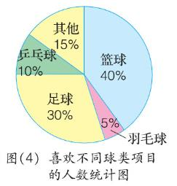
1.根据下面的统计图（4）回答问题。
1
（1）六（1）班超过全班人数 的学生喜欢的球类项目是什么？
3
（2）如果你是六（1）班的体育委员，班里组织球类比赛，你打算组织什么比赛？为什么？

Slide 11
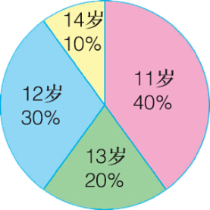
2.少年宫合唱团有80人，他们的年龄结构统计如下图，看图填空。
11
（1）_____岁的学生最多，占合唱团总人数的_____％，有_____人。
40
32
（2）12岁的学生人数占合唱团人数的_____％，有_____人。
30
24
（3）自己提出问题并解答。

Slide 12
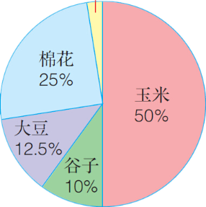
3.下面是李庄秋季各种农作物种植面积统计图。
其他2.5％
（1）李庄种棉花多少公顷？
400×25％＝100（公顷）
（2）李庄种大豆多少公顷？
400×12.5％＝50（公顷）
（3）自己提出问题并解答。

Slide 13
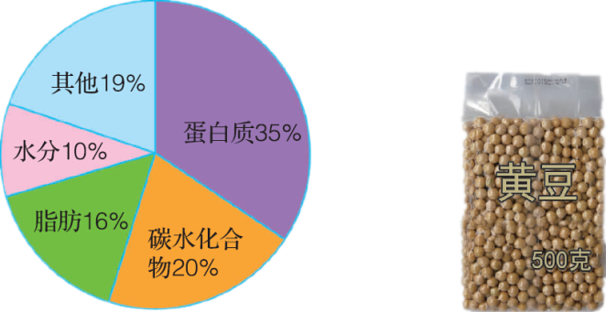
4.黄豆的成分如下面统计图所示。
自己提出问题并解答。

